Slide 1
VIÊM GAN DO VIRUS
Giảng viên hướng dẫn:
Nguyễn Phúc Học
Nhóm: 6
Sinh viên thực hiện:
Nguyễn Ngọc Cẩm
Lê Nguyễn Hoàng Oanh
Đặng Ngọc Thạch Thảo
Đặng Thị Kim Thủy
Nguyễn Mai Đăng Vy

Slide 2
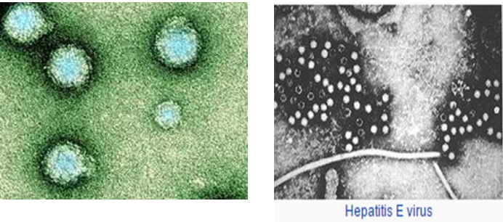
I. ĐỊNH NGHĨA VÀ NGUYÊN NHÂN:
1. Định nghĩa:
‒ Viêm gan virut cấp là một bệnh truyền nhiễm cấp tính thường gặp do các virut viêm gan (HAV, HBV, HCV, HDV, HEV, ...) gây ra.
‒ Bệnh có đặc điểm lâm sàng chung là tình trạng nhiễm độc nặng làm bệnh nhân mệt nhiều, gan to, vàng da và niêm mạc, hoại tử tế bào gan dẫn đến tăng các enzym GOT và GPT (hay AST và ALT) trong huyết thanh...

Slide 3
2. Nguyên nhân:
2.1. Viêm gan A, E, G (HAV, HEV, HGV):
‒ HAV, HEV, HGV là những virus có bộ gen RNA, không vỏ bọc, lây truyền bệnh theo con đường phân – miệng.
‒ HAV+HEV→viêm gan lây lan. Đây là hình thức phổ biến nhất và chiếm khoảng 40% bệnh viêm gan có triệu chứng. Chúng có thể gây bệnh viêm gan cấp, lành tính hoặc không có triệu chứng. Thời gian ử bệnh khoảng 4 tuần và đến khi bình phục khoảng 3 tuần.
‒ HAV gây viêm gan A, xuất hiện trên toàn thế giới vào mùa thu do phân nhiễm vào thức ăn và nước uống ở nơi vệ sinh kém. Tỷ lệ tử vong khoảng 5% ở người > 50 tuổi. Bệnh nhân có thể trong trong thái suy nhược trong vài tháng nhưng không bao giờ chuyển sang trạng thái mạn tính.
‒ HEV gây viêm gan E, chỉ chiếm 1% nhưng thường gây thành những vụ dịch bùng nổ ở các địa phương (Phi, Á, Trung Mỹ, Trung Đông). Đặc biệt nguy hiểm ở phụ nữ có thai trong giai đoạn 3 của thai kỳ, tỷ lệ chết của mẹ cao (20- 25%) và nguy cơ cao với thai nhi.
‒ Thai kỳ phát triển của bào thai có thể được chia làm ba giai đoạn: Giai đoạn thụ thai được xem như là phần đầu tiên kéo dài khoảng chừng hai tuần đầu của thai kỳ. Thời kỳ phôi: từ hai đến tám tuần lễ (hai tháng) bé phát triển như một phôi thai. Thời kỳ bào thai: là giai đoạn còn lại (từ tuần thứ chín đến khi sinh) em bé trong bụng mẹ lúc đó được gọi là bào thai.

Slide 4
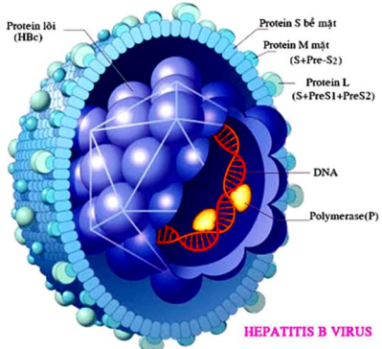
2.2. Viêm gan B (HBV):
‒ Viêm gan vi rút B là một bệnh phổ biến toàn cầu, do vi rút viêm gan B (HBV) gây ra. Bệnh có thể lây truyền qua đường máu, đường tình dục, từ mẹ truyền sang con. Nếu mẹ nhiễm HBV và có HBeAg(+) thì khả năng lây cho con là hơn 80% và khoảng 90% trẻ sinh ra sẽ mang HBV mạn tính.
‒ Viêm gan vi rút B có thể diễn biến cấp tính, trong đó hơn 90% số trường hợp khỏi hoàn toàn, gần 10% chuyển sang viêm gan mạn tính và hậu quả cuối cùng là xơ gan hoặc ung thư gan. ‒ HBV thuộc họ Hepadnaviridae, có cấu trúc DNA. Dựa vào trình tự các nucleotide, HBV được chia thành 10 kiểu gen khác nhau ký hiệu từ A đến J.

Slide 5
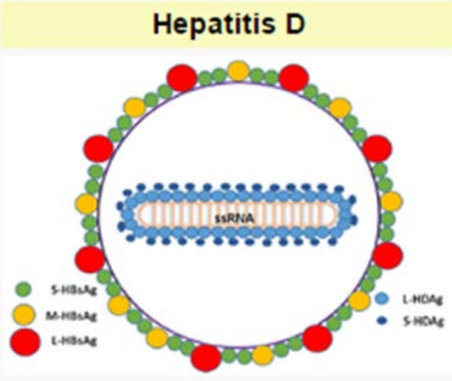
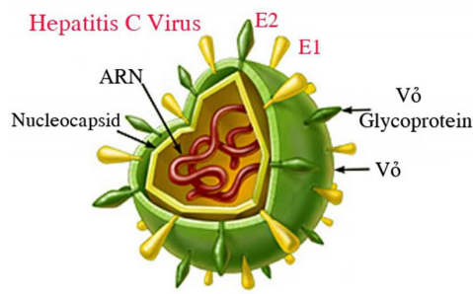
2.3. Viêm gan D (HDV):
‒ Virút viêm gan D được xem là virút “không trọn vẹn”, chúng phải mượn lớp vỏ HBsAg để xâm nhập vào tế bào gan.
‒ Bệnh lây truyền qua đường máu, đường tình dục, từ mẹ truyền sang con (hiếm).
2.4. Viêm gan C (HCV):
‒ Vi rút viêm gan C thuộc họ Flaviviridae, dạng hình cầu. Theo tổ chức y tế thế giới, hiện nay có khoảng 170 triệu người nhiễm vi rút viêm gan C, chiếm 3% dân số thế giới. Tại Việt Nam, có xu hướng ngày càng gia tăng.
‒ Viêm gan vi rút C lây qua đường máu, phần lớn không có biểu hiện lâm sàng, có thể gây viêm gan vi rút cấp, viêm gan mạn, dẫn tới xơ gan và ung thư gan.
2.5. Viêm gan G (HGV):HGV vừa được phát hiện gần đây, là loại virus có họ hàng gần với HCV, thường gây viêm gan cấp nhưng lành tính.

Slide 6
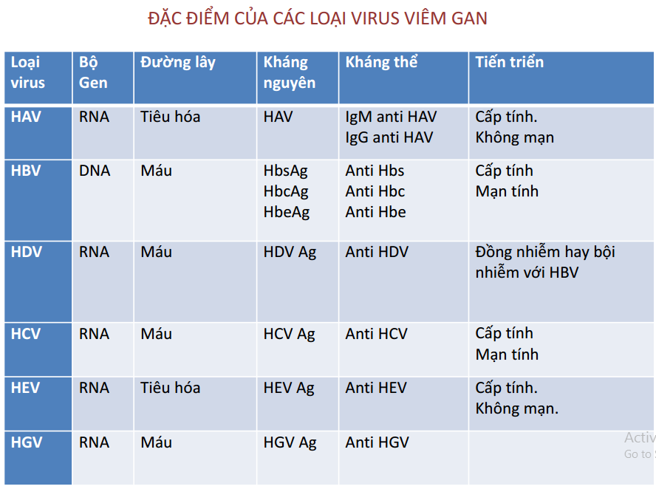

Slide 7
II. TRIỆU CHỨNG LÂM SÀNG
1. Thời kỳ ủ bệnh: Chưa có triệu chứng lâm sàng, phụ thuộc vào loại virut viêm gan
2. Thời kỳ khởi phát (tiền vàng da): rất đa dạng:
‒ Kiểu rối loạn tiêu hoá: chán ăn, sợ mỡ, buồn nôn, nôn, đau bụng và đôi khi rối loạn đại tiện; các triệu chứng này xuất hiện cùng với sốt nhẹ hoặc vừa, kéo dài trong 1 tuần.
‒ Kiểu viêm khớp: Đau các khớp nhưng không có biến đổi về hình dạng.
‒ Kiểu viêm xuất tiết(kiểu giả cúm): sổ mũi, đau họng, ho khan cùng với sốt.
‒ Kiểu suy nhược thần kinh: Bệnh nhân mệt mỏi, chóng mặt, rối loạn giấc ngủ (có thể ở trạng thái ức chế hoặc kích thích).
‒ Kiểu hỗn hợp: Gồm nhiều triệu chứng lẫn lộn của các kiểu khởi phát trên.
‒ Tất cả các kiểu trên thường kèm theo sốt nhẹ hoặc vừa vài ngày đến một tuần, đau tức vùng hạ sườn phải. Đặc biệt là tình trạng mệt mỏi, không muốn đi lại, không muốn làm kể cả các việc nhẹ...
‒ Hầu hết bệnh nhân khám có gan to (90- 95%). Đa số đã thấy nước tiểu vàng thẫm; xét nghiệm nước tiểu xuất hiện urobilinogen (+).

Slide 8
3. Thời kỳ toàn phát (vàng da):
‒ Hầu như hết sốt, ở mức độ nhẹ và vừa bệnh nhân cảm thấy dễ chịu hẳn lên, ăn được, hết đau khớp...
‒ Các triệu chứng bệnh phát triển và nặng hẳn lên: Gan to, đau, một số trường hợp có lách to, chán ăn, mệt mỏi, rối loạn tiêu hoá... Xét nghiệm thấy enzyme transaminase tăng cao (SGPT), Bilirubin máu toàn phần tăng, photphotaza kiềm tăng (trường hợp tắc mật), urobilinogen nước tiểu từ (+) chuyển (-). Xét nghiệm công thức máu ít biến đổi.
‒ Vàng da phát triển rất nhanh, mức tối đa trong vòng 2-5 ngày và giữ nguyên mức ổn định trong vài ngày đến vài tuần (thường từ 2 - 4 tuần).
‒ Các triệu chứng về lâm sàng và cận lâm sàng tăng lên tới mức tối đa. Với bệnh nhân vàng da nặng, phân trắng giống phân cò, nước tiểu ít và sẫm màu như nước vối đặc, bệnh nhân rất ngứa.
4. Thời kỳ hồi phục: Thường bắt đầu bằng hiện tượng đa niệu (cơn đa niệu). Các triệu chứng lâm sàng cùng với các rối loạn sinh hoá bắt đầu giảm, cảm thấy dễ chịu, các triệu chứng của bệnh mất dần, ăn ngủ được, nước tiểu trong, gan thu dần về bình thường, các xét nghiệm transaminase, bilirubin và các chỉ tiêu sinh hoá khác dần dần trở về bình thường. Tuy vậy cảm giác mệt mỏi và tức, nặng ở vùng gan nhất là sau khi ăn còn có thể kéo dài.

Slide 9
III. XÉT NGHIỆM:
1. Xét nghiệm đánh giá chức năng gan:
‒ Hội chứng hủy hoại tế bào gan: AST/ALT tăng.
‒ Hội chứng suy tế bào gan: Bilirubin tăng, albumin máu giảm, PT giảm.
2. Xét nghiệm tìm nguyên nhân:
2.1. Chuẩn đoán HAV:
‒ IgM anti HAV (+) trong giai đoạn cấp.
‒ IgG anti HAV trong giai đoạn hồi phục.
2.2. Chuẩn đoán HBV:
‒ HBsAg(+) 2 lần cách 6 tháng - dùng trong xét nghiệm máu để biết có HBV trong cơ thể.
‒ Xét nghiệm dương tính →dễ dàng lây truyền virus sang người khác. Xét nghiệm âm tính →không bị nhiễm virus.
‒ Viêm gan B cấp tính đặc trưng bởi HBsAg và IgM anti-HBc dương tính.
‒ Khoảng 10-15% số người có HbsAg (+) trở thành viêm gan B mạn.
‒ Anti-HBc IgM (+). Có hai loại: IgM trong thời kỳ bị nhiễm trùng cấp tính và IgG trong thời kỳ chuyển tiếp.

Slide 10
‒ Nếu anti-HBc IgG không hạ xuống và có HBsAg có nghĩa bệnh nhân đang bị dạng viên gan mạn tính.
‒ HBeAg(+) trong giai đoạn đầu của viêm gan B cấp, nếu kéo dài hơn 4 tuần là có khả năng bệnh diễn biến thành viêm gan B mạn hoạt động.
‒ Anti-HBs(+) trong viêm cấp.
‒ Khi HBsAg biến mất, anti-HBs mới xuất hiện. Kết quả xét nghiệm dương tính nghĩa là bạn có kháng thể kháng HBV→có thể do nhiễm HBV từ trước và bạn đã khỏi hoặc bạn đã được tiêm vắccin.
‒ Khi anti-HBs xuất hiện → coi như hồi phục, trở thành miễn nhiễm đối với HBV và không lây bệnh qua người khác được. Ngược lại, sẽ có thể lây cho người khác.
2.3. Chuẩn đoán HCV:
‒ Chẩn đoán HCV cấp:
+ HCV RNA (+) 2 tuần sau khi phơi nhiễm, anti-HCV có thể(-) hoặc(+) xuất hiện sau 8 - 12 tuần.
+ AST, ALT bình thường hoặc tăng
‒ Chẩn đoán HCV mạn: Anti-HCV(+), HCV RNA(+); thời gian mắc bệnh >6tháng, hoặc có biểu hiện xơ gan.

Slide 11
2.4. Chuẩn đoán HDV: HBsAg(+), Anti HBc–IgM (+).
- HDAg(+),xuất hiện sớm,tồn tại ngắn,nhiều trường hợp không xác định được.
2.5. Chuẩn đoán HEV:
‒ IgM anti-HEV(+) ngay khi có triệu chứng và có thể kéo dài đến 6 tháng.
‒ IgG anti-HEV(+) sau 10-12 ngày khi có biểu hiện và kéo dài nhiều năm.
‒ HEVcó trong phân của người nhiễm bệnh đến hai tháng sau khi có biểu hiện lâm sàng.
IV. ĐIỀU TRỊ VÀ PHÒNG BỆNH:
1. Nguyên tắc chung:
‒ Nghỉ ngơi và nằm nghỉ thời kỳ khởi phát và toàn phát,sau đó hoạt động nhẹ. (lượng máu qua gan sẽ tăng lên 25-30%)→ gan được tưới máu nhiều hơn.
‒ Miễn lao động nặng 6-12tháng. Kiêng rượu, bia, các thuốc, hoá chất gây độc cho gan
‒ Chế độ ăn giàu đạm, đường, vitamin, giảm mỡ động vật (món xào, rán). Tăng cường ăn hoa quả tươi, sữa chua.
‒ Sử dụng các thuốc điều trị triệu chứng khi cần: Lợi mật, truyền dịch, lợi tiểu khi vàng da đậm; vitamin K khi có hội chứng xuất huyết; các vitamin nhóm B.

Slide 12
2. Điều trị dự phòng với từng loại:
2.1. Viêm gan A và E:
‒ Chủ yếu là điều trị triệu chứng.
‒ Phòng bệnh khẩn cấp bằng Gamma-globulin miễn dịch, hiệu quả bảo vệ được 4-6 tháng. Vacxin bất hoạt bằng Formalin (Havrix) cho hiệu quả dự phòng nhưng chưa được sử dụng rộng rãi. Gần đây Viện Vệ sinh Dịch tễ Trung ương đã sản xuất thành công Vacxin phòng bệnh viêm gan A.
‒ Đã có vaccin tiêm phòng viêm gan virus E nhưng chưa phổ biến rộng rãi.
2.2. Viêm gan B:
2.2.1. Chỉ định điều trị:
‒ ALT >2 lần giá trị bình thường hoặc có bằng chứng xác nhận có xơ hóa gan tiến triển/xơ gan bất kể ALT ở mức nào.
‒ $\left\{\begin{aligned}\text{HBV}\text{-}\text{DNA}\text{ ≥105}\text{copies}\text{/}\text{ml}\text{ (20.000 }\text{IU}\text{/}\text{ml}\text{) }\text{n}\text{ế}\text{u} \text{HBeAg}\text{(+)} \\ \text{HBV}\text{-}\text{DNA}\text{ ≥104}\text{copies}\text{/}\text{ml}\text{ (2.000 }\text{IU}\text{/}\text{ml}\text{) }\text{n}\text{ế}\text{u} \text{HBeAg}\text{ (-).}\end{aligned}\right.$

Slide 13
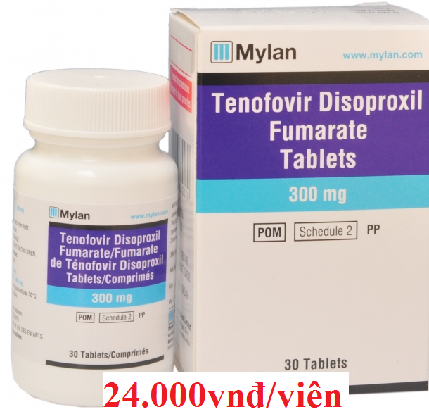
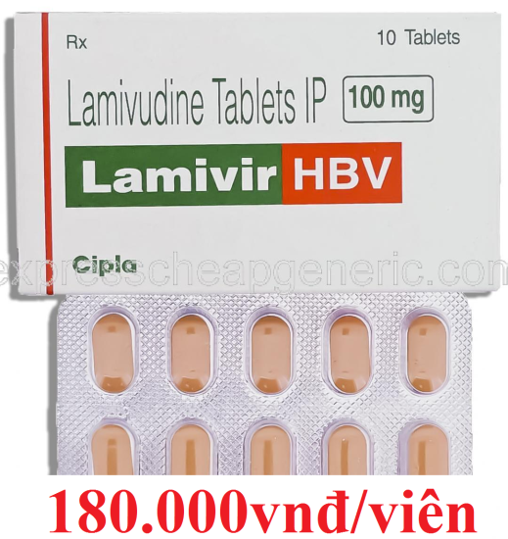
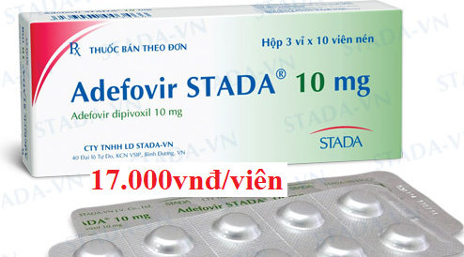
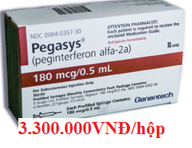
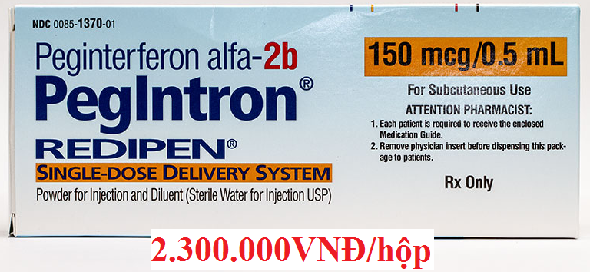
2.2.2. Điều trị cụ thể:
Tenofovir + Lamivudine + Adefovir + Peg–IFNα, IFNα.
2.2.3. Dự phòng viêm gan B:
Chủ động:
‒ Tiêm vắcxin viêm gan virút B cho tất cả trẻ em 24h sau sinh và các mũi tiếp theo lúc 2, 3 và 4 tháng tuổi theo chương trình tiêm chủng mở rộng.

Slide 14
‒ Tiêm vắc xin viêm gan vi rút B cho các đối tượng chưa bị nhiễm HBV.
‒ Cần xét nghiệm HBsAg và anti-HBs trước khi tiêm phòng vắc xin.
‒ Tiêm vắc xin viêm gan vi rút B cho nhân viên y tế.
Phòng lây truyền từ mẹ sang con:
‒ Nếu mẹ mang thai có HBsAg(+): Tiêm vắc xin viêm gan vi rút B liều sau sinh cho trẻ theo chương trình tiêm chủng mở rộng và phối hợp với tiêm kháng thể kháng HBV cho trẻ. Nên tiêm cùng thời điểm nhưng ở hai vị trí khác nhau. Sau đó tiêm đầy đủ các liều vắc xin viêm gan vi rút B cho trẻ theo quy định của chương trình tiêm chủng mở rộng.
‒ Nếu mẹ mang thai có HBV-DNA >106copies/ml (200.000 IU/mL): Dùng thuốc kháng vi rút (lamivudine hoặc tenofovir) từ 3 tháng cuối của thai kỳ.
‒ Xét nghiệm lại HBV DNA sau sinh 3 tháng để quyết định ngừng thuốc hoặc tiếp tục điều trị. Theo dõi sát người mẹ để phát hiện viêm gan bùng phát.
2.3. Viêm gan D:
‒ Peg-interferon có hiệu quả trong ức chế sự nhân lên của vi rút viêm gan D.
‒ Nhiễm HDV chỉ xảy ra với đã nhiễm HBV→cho bệnh nặng hơn.
‒ Vaccin tiêm phòng HBV có tác dụng phòng cho cả HDV.

Slide 15
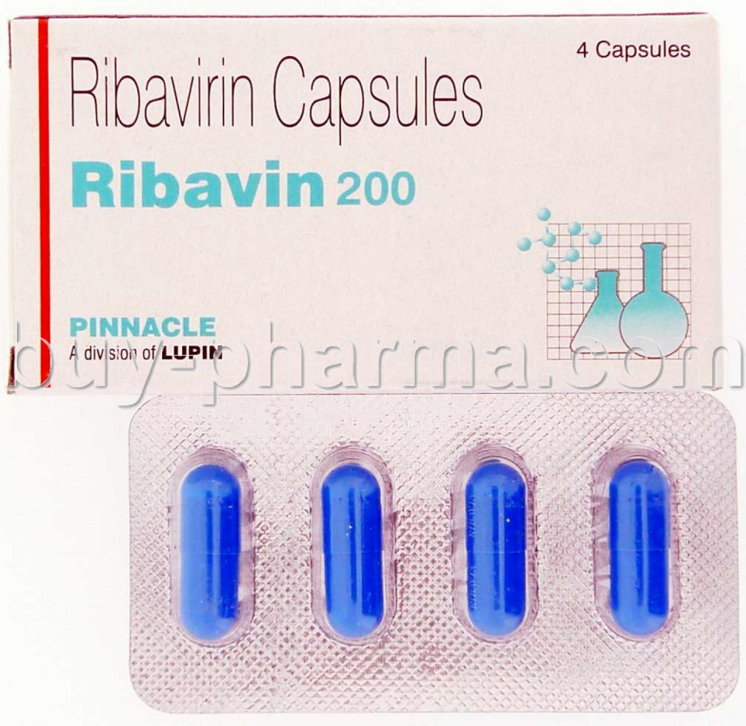
2.4. Viêm gan C:
‒ Điều trị đặc hiệu-Phác đồ chuẩn: Interferon (IFN) + Ribavirin.
‒ Hiện chưa có vaccin tiêm phòng viêm gan virus C.
Nguồn tham khảo:
http://www.buy-pharma.co/Generic-Copegus-Ribavirin-p-363.html
http://www.thuoc.net.vn/
2.890.000 VNĐ/hộp

